Slide 1
Opstart week 3
Maandag | Dinsdag | Woensdag | Vrijdag
Herhaling week 2 Doelgroep analyse - Persona Introductie LA 2 Projectuur | Qredits hoofdstuk 1 t/m 4 o.a. DESTEP- en ABCS analyse | Feedback friends LA 1 De Nieuwe economie | Pitch SWOT Business Model Canvas (BMC)
Week 1 | Week 2 | Week 3 | Week 4
Week 5 | Week 6
Week 7 | Week 8 | Week 9

Slide 2
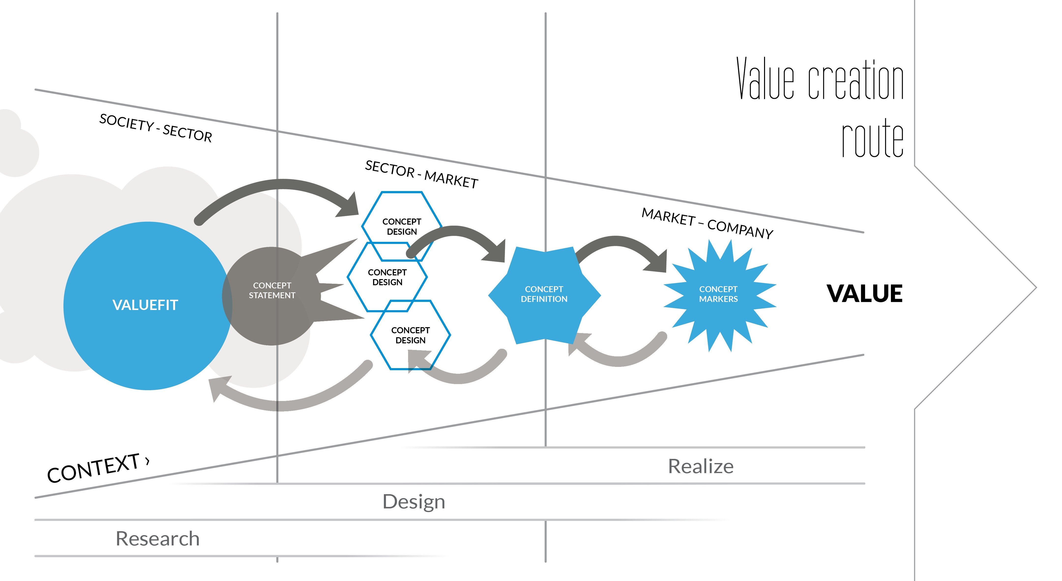
Week 2 | Week 3 | Week 4
Opstart week 3
Week 5 | Week 6
Week 7 | Week 8 | Week 9
Week 1 | Week 2 | Week 3 | Week 4 | Week 5 | Week 6 | Week 7 | Week 8 | Week 9 | Week 10

Slide 3

Week 2 | Week 3 | Week 4
Opstart week 3
Week 2, 3 en 4: Research
Onderzoek of analyse van de omgeving waarin je als ondernemer actief bent op macro-, meso- en microniveau.
Resultaat van de analyse verwerken in een SWOT analyse
Formuleren van de Waarde propositie (BMC) of ‘Valuefit’
Concretiseren van de marketingmix van het bedrijf
Week 1 | Week 2 | Week 3 | Week 4 | Week 5 | Week 6 | Week 7 | Week 8 | Week 9 | Week 10

Slide 4
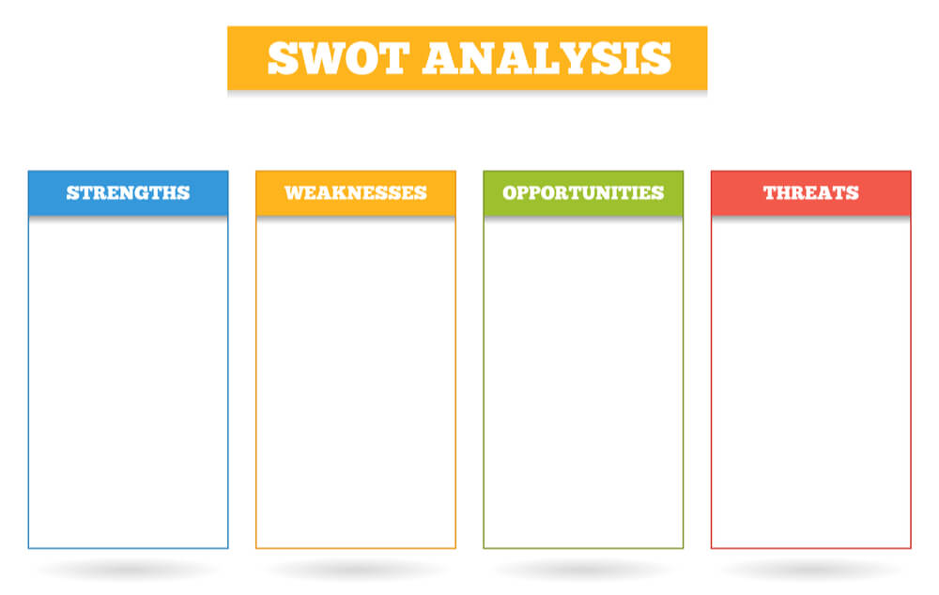
Vorige week
16 Personalities
ADL rollen
…
16 Personalities
ADL rollen
…
Opdracht 26 nov
DESTEP analyse
ABCD analyse
…
Opdracht 26 nov
DESTEP analyse
ABCD analyse
…

Slide 5
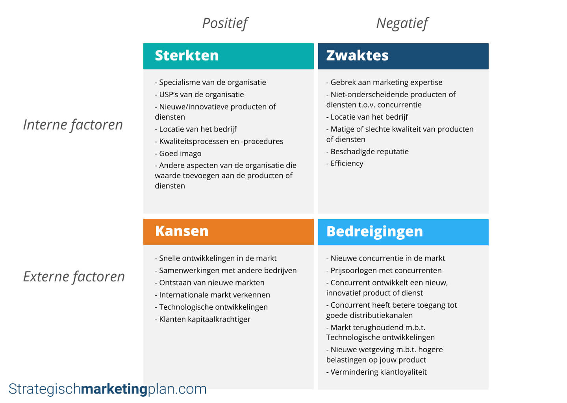
Vorige week

Slide 6

Feedback Friends LA 1 Analyse
Woensdag 1 december eerste bijeenkomst. Het niveau van feedback geven is aanvulling. Dit betekend dat je tijdens de bijeenkomst nieuwe aanvullende informatie geeft die betrekking heeft op het leerdoel van LA 1 Analyse. Onderstaande modellen worden behandeld en zijn daarmee geen nieuwe informatie:
DESTEP analyse
ABCD analyse
16 Personalities test
Adviseur duurzame leefomgeving rollen (ADL rollen)
Leerdoel
Het uitvoeren van een brede analyse van de omgeving waarin je als ondernemer actief bent op macro-, meso- en microniveau.

Slide 7
Betrouwbare bronnen
Hoe beoordeel je of een bron betrouwbaar is?
Om de kwaliteit van de bron te beoordelen, kun je de volgende criteria hanteren:
Auteur
Aantal citaten
Datum publicatie
Opdrachtgever
Voorbeelden van betrouwbare bronnen
  Wetenschappelijke onderzoeken
  Onderzoeksrapporten
  Studieboeken
  Krantenartikelen
  Jurisprudentie
  Wetenschappelijk tijdschrift
  Bedrijfsdocumentatie
  Jaarverslagen
  Website van een gerenommeerd bedrijf

